Slide 1
PARADISO
E
INFERNO

Slide 2
Un sant'uomo ebbe un giorno a conversare con Dio e gli chiese: "Signore, mi piacerebbe sapere come sono il Paradiso e l'Inferno".
Dio condusse il sant'uomo verso due porte. Aprì una delle due e gli permise di guardare all'interno.

Slide 4
Al centro della stanza, c'era una grandissima tavola rotonda. Sulla tavola, si trovava un grandissimo recipiente contenente cibo dal profumo delizioso. Il sant'uomo sentì l'acquolina in bocca. Le persone sedute attorno al tavolo erano magre, dall'aspetto livido e malato. Avevano tutti l'aria affamata. Avevano dei cucchiai dai manici lunghissimi, legati alle loro braccia. Tutti potevano raggiungere il piatto di cibo e raccoglierne un po', ma poiché il manico del cucchiaio era più lungo del braccio, non potevano portare il cibo alla bocca. Il sant'uomo tremò alla vista della loro miseria e delle loro sofferenze. Dio disse: "Hai appena visto l'Inferno".

Slide 6
Dio e l'uomo si diressero verso la seconda porta. Dio l'aprì. La scena che l'uomo vide era identica alla precedente. C'era la grande tavola rotonda, il recipiente colmo di cibo delizioso, che gli fece ancora venire l'acquolina in bocca, e le persone intorno alla tavola avevano anch'esse i cucchiai dai lunghi manici.
Questa volta, però, le persone erano ben nutrite e felici e conversavano tra di loro sorridendo.
Il sant'uomo disse a Dio: "Non capisco!". "E' semplice", rispose Dio, "dipende da un'abilità: essi hanno appreso a nutrirsi reciprocamente tra loro, mentre gli altri non pensano che a loro stessi".

Slide 7
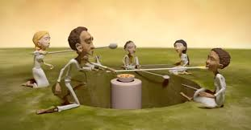

Slide 8
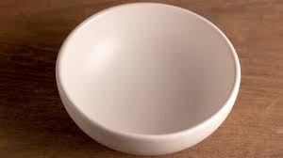
Che cosa ci allontana…?
PAURA
PRESUNZIONE
DIFFIDENZA
OPPORTUNISMO
EGOISMO
FRETTA

Slide 9
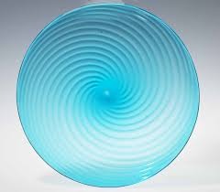
Cosa ci unisce?
AMORE
COMPRENSIONE
PAZIENZA
ASCOLTO
CURA
CONDIVISIONE
ALTRUISMO
ATTENZIONE

Slide 10
Puoi scegliere…

